Slide 1
Projektmanagement
Pädagogische Hochschule Kärnten
Viktor Frankl Hochschule
Referentin: Prof. Mag. Christine Kohlweis-Peternel

Slide 2
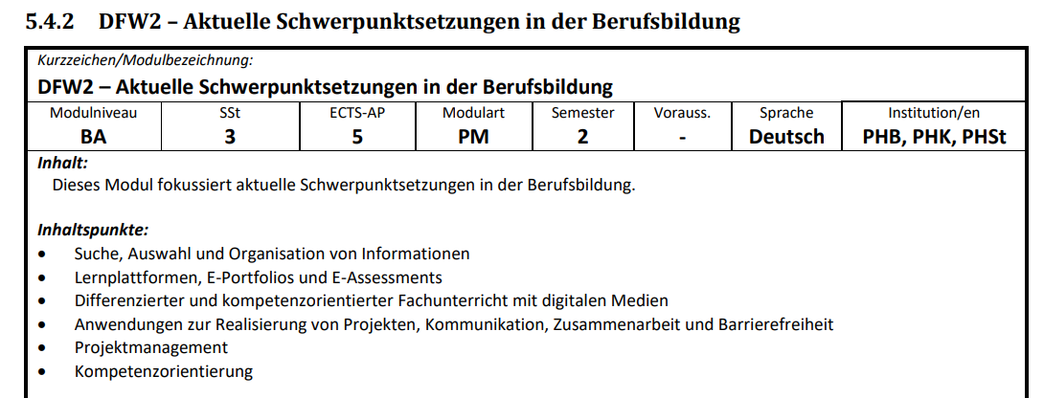
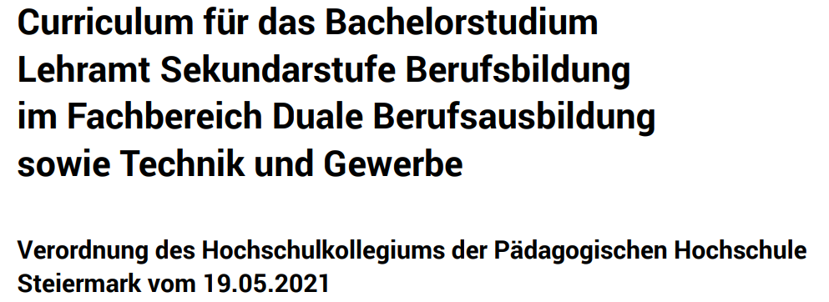
Auszug aus dem Lehrplan S 72:

Slide 3
Das österreichische Bildungssystem verfolgt das Ziel, Schüler/innen – unabhängig von sozialer Herkunft, Geschlecht, Sprache, ethnischer/kultureller Herkunft, Religionszugehörigkeit und Beeinträchtigung –
ihren individuell besten Bildungsweg beschreiten zu lassen.
“Junge selbstbestimmte Menschen sehen ihre Perspektiven. Sie nutzen ihre Chancen und blicken dem weiteren Leben erwartungsvoll, neugierig und positiv entgegen. Sie wissen, dass sie ihr privates und berufliches Leben meistern können. Als aktive Mitglieder der Gesellschaft übernehmen sie Verantwortung. Sie wissen um die Bedeutung von Mitbestimmung und Mitgestaltung an ihr.“
Kompetenz, in eigener Rolle als Lehrende/r
Unterstützungsarbeit zur Umsetzung des SEP als Lehrende und im Lehrenden Team
Kenntnisse über das Zusammenspiel der
Teilbereiche des SEP/PL/Q-Handbuch
Kompetenz, das IQES Evaluationscenter zu nutzen
Wissen über die professionelle Zusammenarbeit
im Team
Projektmanagement
Kenntnisse zu Umsetzungsmöglichkeiten von interner Schulevaluation für die
Evaluierung von Projekten uvm.

Slide 4
Q
M
S
D
A
U
E
R
B
E
T
R
I
E
B
QMS – Umsetzung an den Schulen (01.04.2025)

Slide 5
Themenübersicht
Aufgabenprofile
QR/PL/SEP/Q-Handbuch
Schulentwicklungsplan
Projektplan – Projektmanagement - Projektmanagementinstrumente
Evaluation von Projekten
Vorstellung der Vorlagen, Checkliste etc.
IQES Plattform – Nutzung für Evaluationen und Feedback
Teamarbeit zur Umsetzung von Projekten am Schulstandort
Verwendete Quellen:
QMS Website und Plattform IQES

Slide 6
…gut informiert starten…
Plattform QMS: https://www.qms.at
Rechtliche Grundladen QMS Erlässe: QMS – Rechtliche Grundlagen, z.B.: Erlass vom 15.April 2022 Erledigung BMBWF (qms.at)
Q-SK Rollenprofile (Q-SK, SL, Q-RK, Lehrende etc.) https://www.qms.at/ueber-qms/akteurinnen-und-akteure
Formulare, Vorlagen: https://www.qms.at/ueber-qms/qms-modell-und-instrumente
IQES-Plattform: IQES Österreich – IQES (iqesonline.net)

Slide 7
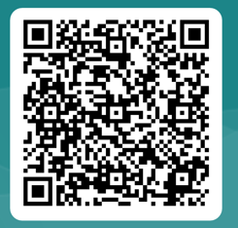
Individualphase – Arbeitsauftrag:
Öffnen Sie die Website www.qms.at.
Laden Sie die Aufgabenprofile - Lehrende und Lehrenden Teams und Schulleitung – auf Ihr digitales Gerät herunter.
QMS Aufgabenprofil Lehrende und Lehrendenteams
QMS Aufgabenprofil Schulleitung
Lesen Sie die Aufgabenprofile durch und heben
Sie Textstellen, die zum Themenbereich „Projektmanagement“ einen Bezug haben, hervor.
Öffnen Sie den folgenden Link und beantworten Sie die Fragestellungen:
https://forms.office.com/Pages/ResponsePage.aspx?id=y78Yk1iVE0KHhnYrI_Aef1whPrWl-iZEv2JYHDyuRsxUMUQ1WEhZWlhNODBKRVJVTEhSM0lZNzVGWi4u

Slide 8
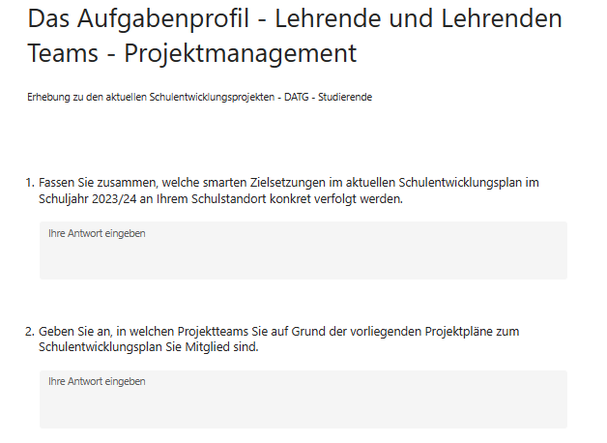
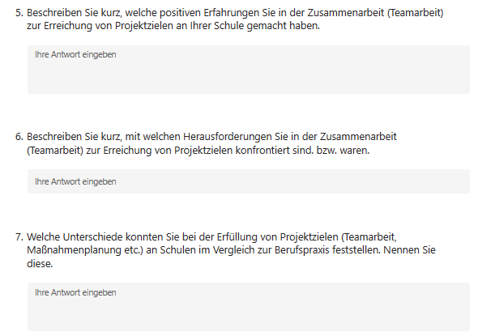
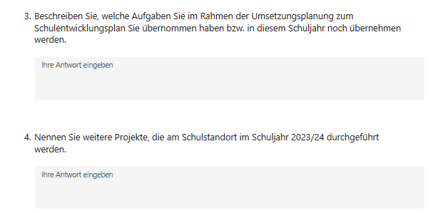

Slide 9
Besprechung der Ergebnisse
Einführung in das Projektmanagement an Schulen
Ist-Standserhebung zu den aktuellen Projekten
(Schulentwicklungsplan) an den Standorten

Slide 10
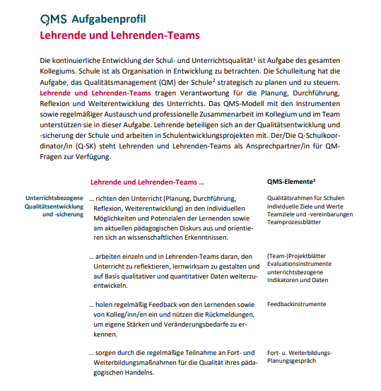

Slide 12
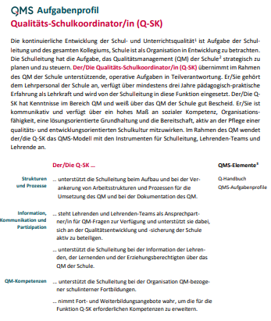
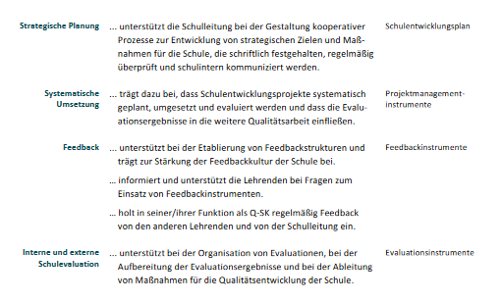

Slide 13
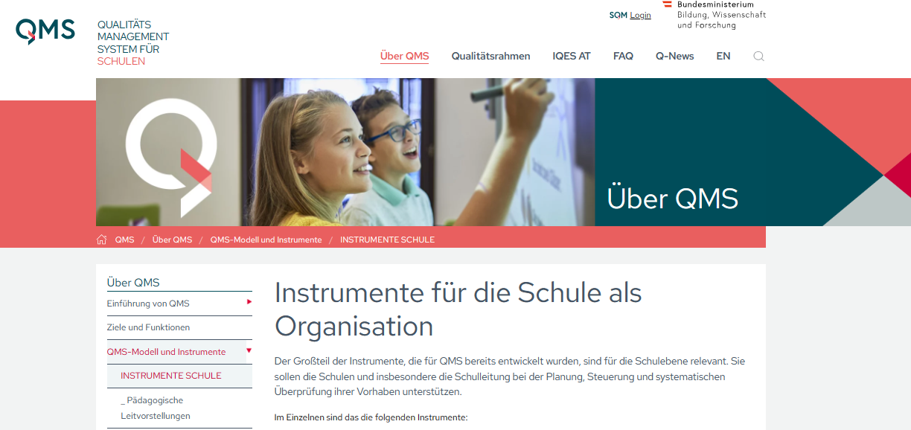
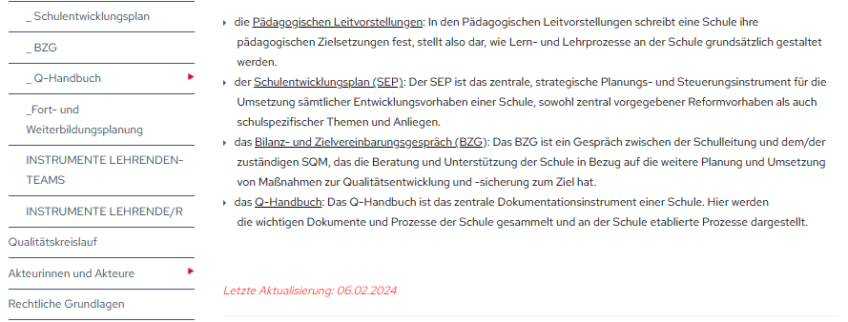
Arbeitsauftrag Wir verschaffen uns einen Überblick über die Inhalte und Unterstützungsmaterialien für Lehrende und Lehrenden Teams auf der Website von www.qms.at

Slide 14
Qualitätsrahmen für Schulen
Qualitätsdimension
Qualitätsbereich
Qualitätskriterien
Pädagogische
Leitvorstellungen
Zu 5.1 Lernende verfügen über die in den Lehrplänen
vorgegebenen fachlichen Kompetenzen

Slide 15
Der Qualitätsrahmen für Schulen: Ziele und Funktionen
Der QR trägt auf allen Ebenen des Schulsystems zu einem gemeinsamen Verständnis über wesentliche Merkmale von Schulqualität bei (Schul- und Unterrichtsentwicklung).
Für alle Schularten die gemeinsame inhaltliche Basis für ein QM-System.
Richtet sich insbesondere an Schulleitungen, Lehrende, Lernende, Schulpartner sowie an Schulaufsicht und Verwaltung
Sondern, dass die Schule:
diesen Qualitätsrahmen dafür NUTZT,
ihre AKTUELLE SITUATION zu analysieren,
GEZIELTE Qualitätsentwicklungsprozesse in Gang zu SETZEN und
KONTINUIERLICH voranzutreiben.

Slide 16
Qualitäts-manage-ment | 2. Führen und Leiten | 3. Lernen und Lehren | 4. Schulpartner-schaft u. Außen-beziehungen | 5. Ergebnisse und Wirkung
1.1 Qualität entwickeln und sichern | 2.1 Führung wahrnehmen | 3.1 Lern- und Lehrprozesse gestalten Unterricht gestalten und Lernen initiieren Individualisierung und Kompetenzorientierung Lernen an außerschulischen Orten | 4.1 Schul-partnerschaft gestalten | 5.1 Erworbene Kompetenzen
 | 2.2 Schule und Unterricht organisieren und entwickeln | 3.2. Leistungen feststellen und beurteilen | 4.2 Außen-beziehungen und Kooperationen pflegen | 5.2 Bildungslaufbahnen, Abschlüsse und Übergänge
 | 2.3 Personal auswählen und entwickeln | 3.3 Unterricht kontinuierlich weiterentwickeln |  | 5.3 Akzeptanz der Schule nach innen und außen
 |  | 3.4 Professionell zusammenarbeiten
 |  | 3.5 Beratung und Unterstützung anbieten
 |  | 3.6 Ganztägige Schule gestalten

Slide 17
Das QMS-Modell

Slide 18
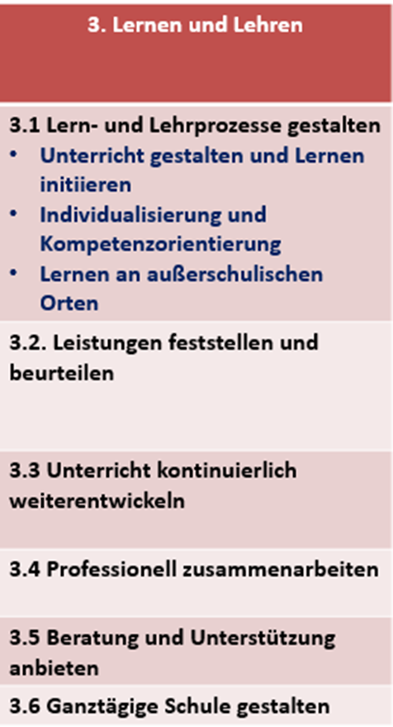
Pädagogische Leitvorstellungen – Wofür wir stehen
konkrete Umsetzungsvorhaben im SEP
Ein Projekt im Schulentwicklungsplan ist ein einmaliges, zielgerichtetes Vorhaben
zur Erreichung eines Schulentwicklungszieles
Die konkrete Ausgestaltung immer wiederkehrender pädagogischer Prozesse wird im
Q-Handbuch abgebildet.

Slide 19
Was ist der Schulentwicklungsplan und wozu dient er?
Funktionen | Der Schulentwicklungsplan dient der systematischen Steuerung der Schule durch die Schulleitung der Rechenschaftslegung gegenüber der Schulaufsicht
Bestandteile | Qualitätsrückblick Ziele Indikatoren Bezug zum QR Maßnahmen Interne Schulevaluation Projektplan

Slide 21
Projekt: Merkmale und Abgrenzungen
Projekt vs. Prozess
klare inhaltliche Ziele mit definierten Ergebnissen
Begrenzung von Zeit und Ressourcen
einmaliges und neuartiges Vorhaben

Slide 22
Projekt: Abgrenzungen und Merkmale
Schulprojekt – Teamprojekt – individuelles Projekt
Projekt im Rahmen des QMS (NICHT im Rahmen des Unterrichts)
Schule als Organisation im Blick
klarer Bezug zu den strategischen Zielen der Schule
abgebildet im SEP

Slide 23
Projekt: Abgrenzungen und Merkmale
Schulprojekt – Teamprojekt – individuelles Projekt
Projekte im Rahmen von Teams z.B. Jahrgangteams, Fachgruppenteams, Klassenvorstandsteams
Eckpunkte eines Projektes des jeweiligen Teams können im Projektblatt zur Teamarbeit festgehalten werden.
Beispiele: Implementierung des neuen Fachlehrplanes, Neustrukturierung und Erweiterung der Biologiesammlung, Gestaltung der Kennenlern-Tage etc.
Das Projektblatt unterstützt bei der Planung, Umsetzung und Dokumentation
Quelle:
Projektblatt_zu_Teamprojekten_Vorlage.docx (live.com)

Slide 24
Projekt: Abgrenzungen und Merkmale
Schulprojekt – Teamprojekt – individuelles Projekt
Mit dem Begriff „individuelles Projekt“ werden Vorhaben bezeichnet, die ein/e Lehrende/r sich im Zuge seiner/ihrer professionellen Weiterentwicklung vornimmt.
Beispiel: Konkrete Maßnahmen zur Weiterentwicklung des eigenen Unterrichts, Erwerb zusätzlicher Kompetenzen
Im Projektblatt werden die Eckpunkte eines individuellen Projektes festgehalten.
Quelle:
Projektblatt_fuer_individuelle_Projekte_Vorlage.docx (live.com)

Slide 25
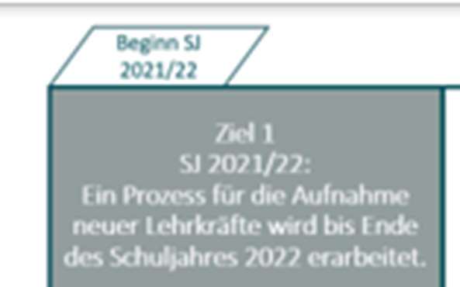
Vorgehensweisen
„einfaches“ Schulprojekt (ausformuliert im SEP)
keine oder wenig Differenzierung in verschiedene Teilprojekte und Arbeitspakete
Projektplan (im SEP) zur Umsetzung der Maßnahmen und Erreichung der Ziele

Slide 26
Schulprojekt – Schulentwicklungsplan Projektplan zur Erreichung des Zieles
Der SEP enthält einen Projektplan, dieser hält fest, wer, welche Maßnahmen umsetzt und in welchem Zeitraum das passieren soll.
Die Schulleitung verteilt in Abstimmung mit dem Kollegium die einzelnen Maßnahmen im Team der Lehrenden bzw. auf einzelne Lehrende.
Es ist wichtig, dass möglichst viele Lehrende in die Durchführung von Schulentwicklungsprojekten eingebunden sind und die Arbeit nicht nur auf einzelne Personen verteilt wird.
Bei größeren Projekten sind Projektmanagement-Methoden erforderlich (Meilensteinpläne, Projektstrukturpläne etc.)
Abstimmung des Projektplanes mit dem Kollegium

Slide 27
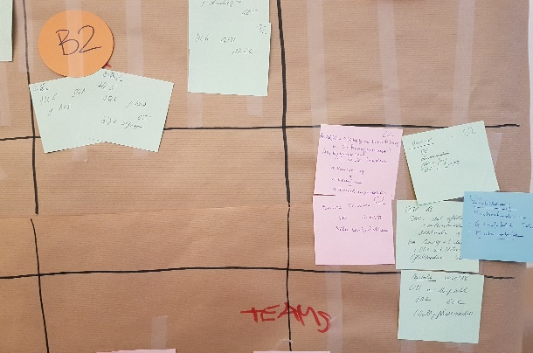
Allgemeiner Aufbau eines Projektplans zum strategischen Ziel und zu den dazugehörigen Maßnahmen
Was? (Maßnahme, Projekt) | Wer? Welche Person/en? Welches Team? Verantwortliche? | Bis wann? Ende der Maßnahme/ des Projekts | Produkte/Ergebnisse

Slide 28
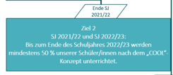
Vorgehensweisen
„komplexes“ Schulprojekt (ausformuliert im SEP)
hohe Differenzierung in verschiedene Teilprojekte oder Arbeitspakete
Instrumente aus der Handreichung „Projektmanagement in QMS“ Auswahl und Verwendung angepasst an Schul- und Projektgröße

Slide 29
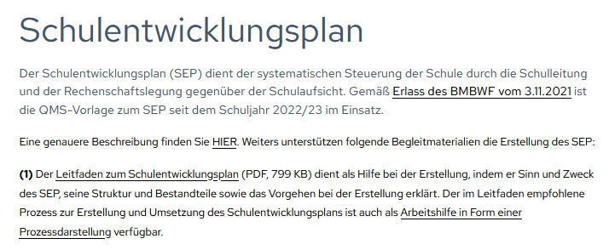
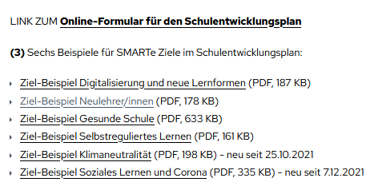
Arbeitsauftrag: Recherche zu den Unterlagen auf www.qms .at
Instrument – Schulentwicklungsplan.
https://www.qms.at/ueber-qms/qms-modell-und-instrumente/sep

Slide 30
Projektmanagement: Aufgaben
Projektmanagement
Planung, Organisation und aktive Steuerung eines Projekts und Führung/Kommunikation im Team
WICHTIG:
Strukturierung der Vorhaben und Abläufe
Sorgen für Transparenz
nachvollziehbare Dokumentation
Möglichkeit zum Nachsteuern durch integrierte Evaluationen und Fortschrittsüberprüfungen

Slide 31
SEP: Projektplanung in der Praxis
Durchführung
Abschluss
2.7 Projektplan Aufgaben, Personal, Termine, Ergebnisse
2.6 Interne Evaluation
Wichtige Erfolgsfaktoren:
Teambuilding
Kommunikationsstrukturen
Verantwortlichkeiten
Berichtwesen
Ablagesystem
Archivierung
2.1 Ausgangslage
2.5 Maßnahmen
Projektentwicklung im SEP
2.4 Bezug zum QR
2.2 Zielformulierung
2.3 Indikatoren

Slide 32
Tools aus dem Projektmanagement vgl. auch Handreichung „Projektmanagement in QMS“
Zieleplan
Projektauftrag
Meilensteinplan
Projektstrukturplan
Projektablaufplan
Arbeitspaketspezifikation
Besprechungsprotokoll
Projektdokumentation
Kurzversion (Was? Wer? Bis wann? Ergebnisse?)
=
Projektplan im SEP
für wenig komplexe Projekte

Slide 33
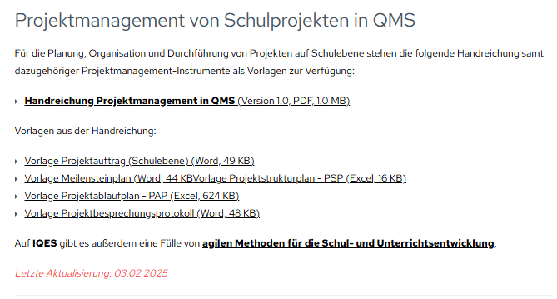
Individualphase – Arbeitsauftrag 2:
Öffnen Sie die Website www.qms.at.
Laden Sie die Unterlagen zum Projektmanagement auf Ihren PC.
Lesen Sie die Handreichung Projektmanagement in QMS durch.

Slide 34
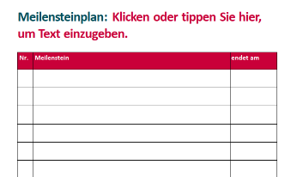
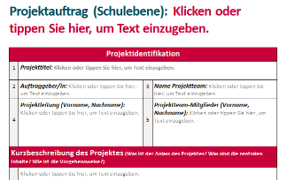
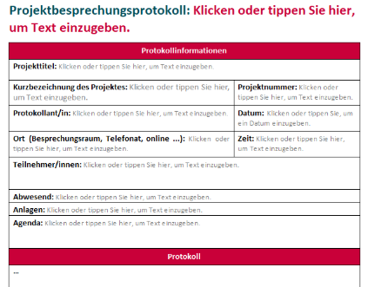
Link PJM Leitfaden auf QMS.at: https://www.qms.at/images/Handreichung_Projektmanagement_in_QMS_V1.pdf

Slide 35
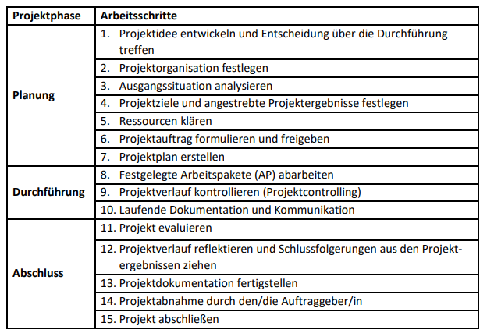
Arbeitsschritte in den Projektphasen

Slide 36
Schritt 1: Projektidee entwickeln und Entscheidung über die Durchführung treffen
Projektideen können in Teams oder im Gesamtkollegium entwickelt werden
Was ist die Ausgangslage?
Worum soll es inhaltlich gehen?
Was soll es bringen und wer könnte mitarbeiten?
Wann soll das Projekt laufen?
Können wir mit unseren Ressourcen die Problemstellung lösen?
In welcher Relation stehen Aufwand und Ertrag?
Ob eine Projektidee weiterverfolgt wird, entscheidet in der Regel die Schulleitung.

Slide 37
Schritt 2: Projektorganisation festlegen – Auftraggeber, Team, Leitung
Auftraggeber/in festlegen:
Der/Die Auftraggeber/in trägt die Letztverantwortung für das Projekt
Projektteam zusammenstellen:
Geeignete Personen auswählen
Richtwert für die Teamgröße - fünf bis sieben Personen – abhängig von der Schulgröße
Gutes Projektteam verfügt in seiner Gesamtheit über möglichst viele benötigte Kompetenzen (Projektmanagement-Know-how, fachliches Know-how zum Projektthema, soziale Kompetenzen etc.).
Festlegen der Funktionen/Aufgaben/Berechtigungen/Rollenverteilung im Projektteam etc.
Projektleitung festlegen:
Die Projektleitung hat die Aufgabe, das Gesamtprojekt im Blick zu behalten.
Sie ist für die erzielten Ergebnisse, die Kommunikation mit dem Kollegium und der Schulleitung als Auftraggeberin sowie für das Projektcontrolling („Sind wir noch im Plan?“) verantwortlich.
Auch in sehr kleinen Projektteams sollte eine Projektleitung bestimmt werden

Slide 38
Schritt 2: Projektorganisation festlegen – Kommunikationsstruktur
Vereinbarungen zur teaminternen Zusammenarbeit treffen:
Wie oft tauschen wir uns im Projektteam aus?
Wer bereitet die Team-Besprechungen vor?
Wer lädt dazu ein?
Wer moderiert?
Wie kommen wir zu Entscheidungen?
Aufstellen von Regeln für die Teamarbeit um Konflikten vorzubeugen z.B.:
Konstruktives Feedback ist erwünscht.
Wir bürden uns nicht mehr auf als wir schaffen.
Unterschiedliche Arbeitsstile werden respektiert.
Die getroffenen Vereinbarungen werden im Projektauftrag dokumentiert und bilden die Grundlage für die weitere gemeinsame Zusammenarbeit im Projekt.

Slide 39
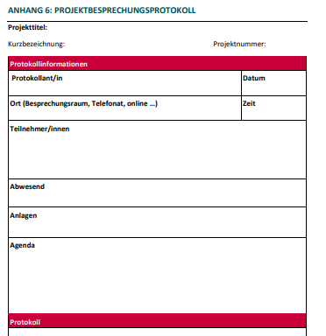
Schritt 2: Projektorganisation festlegen – Dokumentation/Ablage
Berichts- und Dokumentationswesen festlegen:
Betroffenen Personengruppen sollte regelmäßig berichtet werden.
Wer ist betroffen?
Wann wird dem Auftraggeber, der Schulleitung, dem Kollegium etc. berichtet?
In welcher Form?
Wer übernimmt das?
Laufende Dokumentation durch Besprechungsprotokolle.
Wer ist für die Protokollführung verantwortlich?
Welchem Personenkreis werden die Protokolle zur Verfügung gestellt?
Wo werden die Zwischenergebnisse und Protokolle abgelegt/gespeichert?
In welcher Form (analog/digital) werden die Zwischenergebnisse und Protokolle abgespeichert?
Nach welchen Speichernamen, Ablagesystem wird die Archivierung durchgeführt.
Wer ist für die Abweichungsanalyse zuständig „Ist das Projekt noch im Plan“?
Welche Maßnahmen sind, von wem, in welcher Form bei Abweichungen vom Soll vorzunehmen?
Empfehlung z.B. Führen von Aktivitätenlisten inkl. Zeiterfassung der Teammitglieder – siehe auch Ressourcenmanagement
Dokumentation für die Rechenschaftslegung gegenüber dem Auftraggeber, der Schulleitung, dem Kollegium
In Teamprojekten erfolgt die Dokumentation im Teamprojektblatt.

Slide 40
Schritt 3: Ausgangssituation analysieren
Was sind die Gründe dafür, dass dieses Projekt gestartet wird?
Welche strategischen Ziele der Schule werden damit verfolgt?
Wieso kann dieses Thema / diese Aufgabe / dieses Problem nicht im Rahmen des schulischen Alltags gelöst werden?
Gab es früher schon Projekte, die dasselbe Thema / dieselbe Aufgabe / dasselbe Problem hatten und gescheitert sind? Woran sind sie gescheitert?
Welche Auswirkungen hat es, wenn das Projekt erfolgreich ist?
Welche Auswirkungen hat es, wenn das Projekt scheitert?
Wer sind die Betroffenen? Sind diese über mögliche Änderungen informiert worden?
Welche möglichen Widerstände gibt es gegen das Projekt?
Wie sind die rechtlichen Rahmenbedingungen für das Projekt?

Slide 41
Schritt 4: Projektziele und angestrebte Projektergebnisse festlegen
Eine gute Zielformulierung ist demnach:
Spezifisch und konkret (d. h. klar und eindeutig): Was soll genau erreicht werden?
Messbar: Woran stellen wir fest, dass das Ziel erreicht wurde? Wie messen wir das?
Attraktiv: Ist das Ziel motivierend formuliert? Ist es angemessen?
Realistisch: Ist das Ziel mit den gegebenen Ressourcen in der gegebenen Zeit erreichbar?
Terminiert (d.h. zeitlich begrenzt): Bis wann genau soll das Ziel erreicht sein?
Zusätzlich zum SMARTen Projektziel müssen die Projektergebnisse bzw. -produkte festgelegt werden.
Häufig ist es sinnvoll, auch „Nicht-Ziele“ zu definieren, um ein Ausufern des Projektumfangs zu verhindern, etwaige Graubereiche auszublenden und das Projekt klar abzugrenzen.

Slide 42
Schritt 5: Ressourcen klären – Personen/Zeit/Budget/Infrastruktur
Es ist zu überlegen:
welche personellen, zeitlichen und materiellen Ressourcen für das Projekt zur Verfügung stehen.
Welche Personen mit welchen Kompetenzen können über das Projektteam hinaus am Projekt mitarbeiten?
Wie viel Arbeitszeit und Budget werden dem gesamten Projekt eingeräumt?
Welche Infrastruktur kann genutzt werden? (Räume, Kopierer, Software etc.)
Die Klärung der Ressourcen ist sehr wichtig für den weiteren Projektverlauf.
Vor allem die Zeit, die die Mitglieder des Projektteams in das Projekt investieren können und sollen, muss geklärt werden.

Slide 43
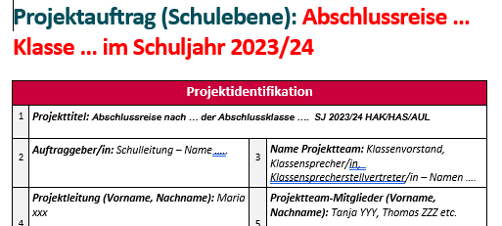
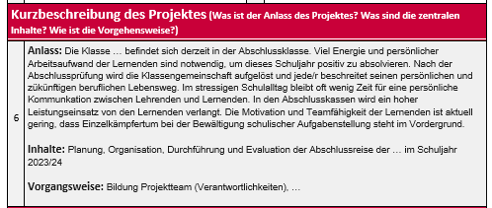
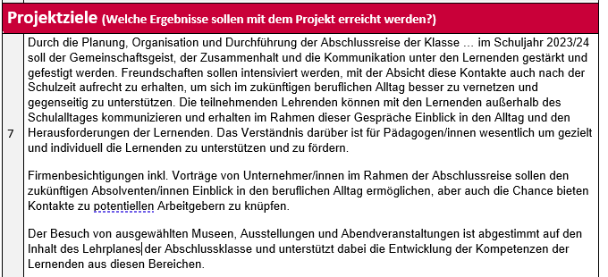
Schritt 6: Projektauftrag formulieren und freigeben
www.qms.at
LINK: Projektauftrag_Vorlage.docx (live.com)
Konkretes Praxisbeispiel:
Projekt: Planung, Organisation,
Durchführung und Evaluation
der Abschlussreise der Klasse
Im Schuljahr 20../..
Der Projektauftrag

Slide 44
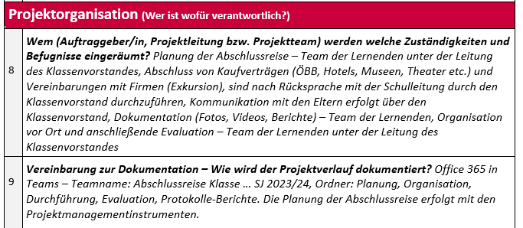
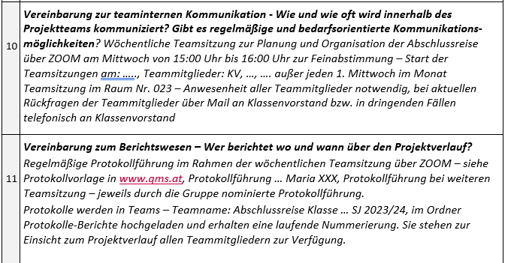
Individualphase – Arbeitsauftrag:
Öffnen Sie den Projektauftrag und lesen Sie den Projektauftrag durch.

Slide 45
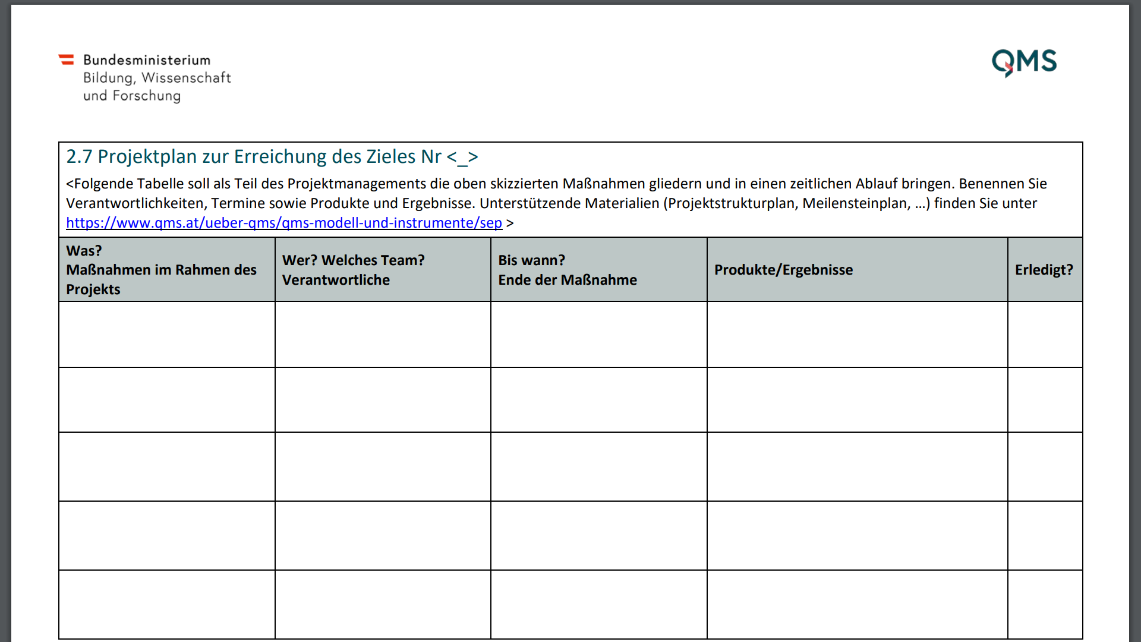
Schritt 7: Projektplan erstellen

Slide 46
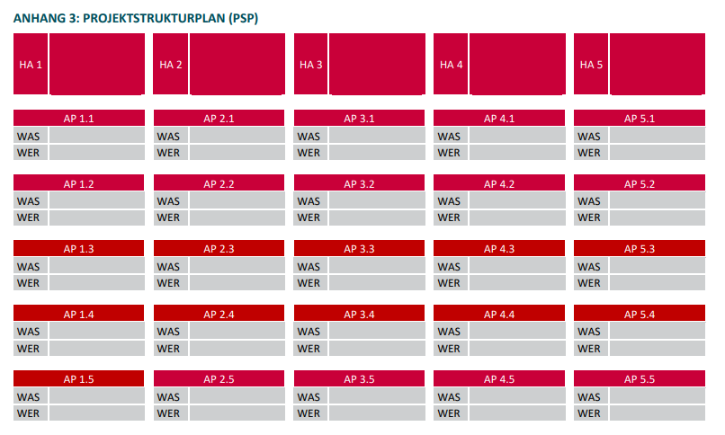
Schritt 7: Projektplan erstellen - Aufgabenpakte
Das Projekt wird dabei in Aktivitäten gegliedert, die zur Erreichung des Projektziels gesetzt werden.
Was ist alles zu tun, um das Projektziel zu erreichen?
Aktivitäten werden gebündelt und in „Arbeitspakete“ (AP) zusammengefasst.
Jedem Arbeitspaket wird eine Person zugeordnet, die für die Erledigung verantwortlich ist.
Die Aufgabenstellung eines Arbeitspaketes ist so klar, dass diese Person autonom und ohne viel Rücksprache daran arbeiten kann.
Die Übersicht über die Arbeitspakete nennt man „Projektstrukturplan“ (PSP).
Eine Minimalvariante eines Projektstrukturplans kann mit Kärtchen auf einer Pinnwand festgehalten werden. Größere Projekte werden in Hauptaufgaben (HA) gegliedert und diese dann in Arbeitspakete unterteilt.

Slide 47
Die Aktivitätenliste – Schritte zur Findung der Arbeitspakete
Was ist alles zu tun, um das Projektziel zu erreichen?
Mögliche Vorgangsweisen:
Den Ausgangspunkt für die Gestaltung der Projektinstrumente stellt die Erstellung einer Aktivitätenliste dar.
Es werden allen notwendigen Aufgaben und Tätigkeiten spontan und ohne Reihung in dieser Aktivitätenliste erfasst.
Die Ideensammlung kann alleine oder gemeinsam mit dem Projektteam z.B. durch Moderationskärtchen analog auf einem Plakat oder mit Hilfe einer digitalen Pinwand etc. erfolgen.
Anschließend werden die aufgelisteten Aktivitäten zusammengefasst, in Hauptaufgaben (HP) gegliedert und in einzelne Aufgabenpakete (AP) zerlegt – Erstellung des Projektstrukturplanes (PSP)

Slide 48
Schritt 7: Projektplan erstellen - Zeitplanung
Im nächsten Schritt werden die Arbeitspakete in eine zeitliche Reihenfolge gebracht:
Bis wann ist etwas zu erledigen?
Hängen Arbeitspakete voneinander ab?
Wann können Arbeitspakete zeitgleich beginnen?
Wieviel Zeit beansprucht die Bearbeitung der einzelnen Arbeitspakete?
Berücksichtigung wichtiger Termine - z.B. Ferien, Prüfungszeiten etc.
Das Ergebnis dieser Überlegungen nennt man „Projektablaufplan“ (PAP).
Er bringt – vereinfacht gesagt – die Arbeitspakete des Projektstrukturplans in eine zeitliche Reihenfolge.

Slide 49
Arbeitsauftrag:
Öffnen Sie die Excel Datei öffnen Sie die einzelnen Tabellen und verschaffen Sie
sich einen Überblick über:
Das Balkendiagramm – PAP
Den Projektstrukturplan – PSP
Den Meilensteinplan
Muster – Arbeitspaket
Konkretes Praxisbeispiel:
Projekt: Planung, Organisation,
Durchführung und Evaluation
der Abschlussreise der Klasse
im Schuljahr 20../..
Die Projektmanagementinstrument:
Balkendiagramm – Projektablaufplan
Projektstrukturplan
Meilensteinplan
Einzelnes Arbeitspaket - Muster

Slide 50
Schritt 8: Festgelegte Arbeitspakete abarbeiten - Umsetzung
Nun wird am Projekt gearbeitet:
Die Projektteammitglieder arbeiten selbständig an den Arbeitspaketen, für die sie verantwortlich sind.
Regelmäßig Besprechungen im Projektteam werden angehalten.
Berichterstattung über den Stand der einzelnen Arbeitspakete erfolgt.
Der Informationsfluss an alle Beteiligten ist sichergestellt.
Die Projektteamsitzungen dienen auch dem parallellaufenden Projektcontrolling.

Slide 51
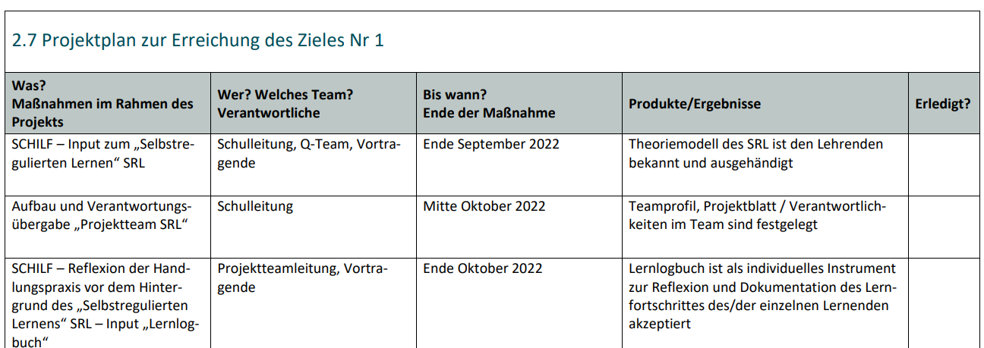
Beispiel 1: von den Maßnahmen zum Projektplan im SEP

Slide 52
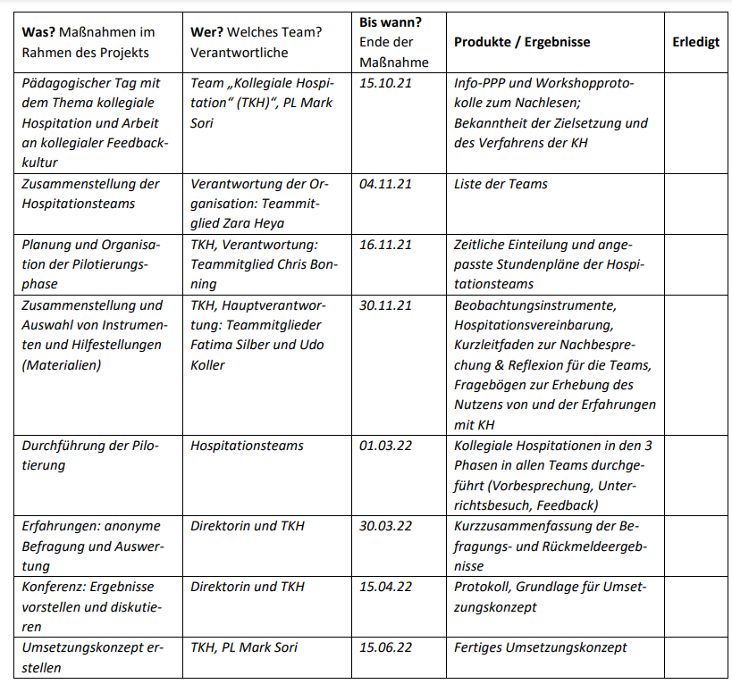
Beispiel 2: Projektplan

Slide 53
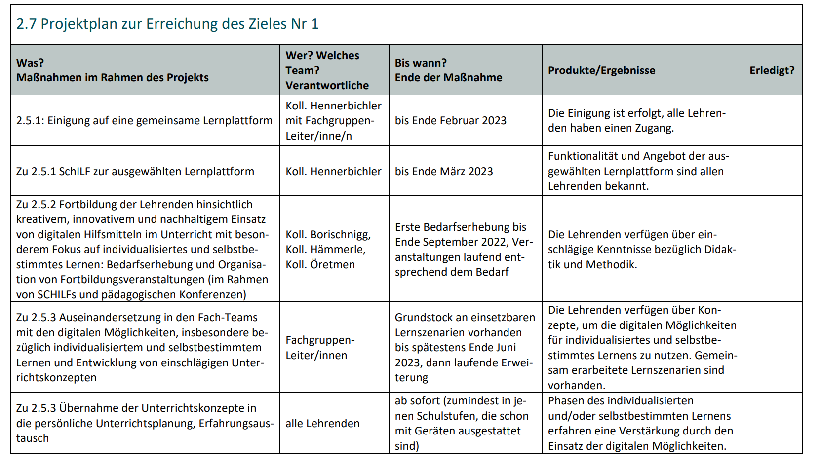

Slide 54
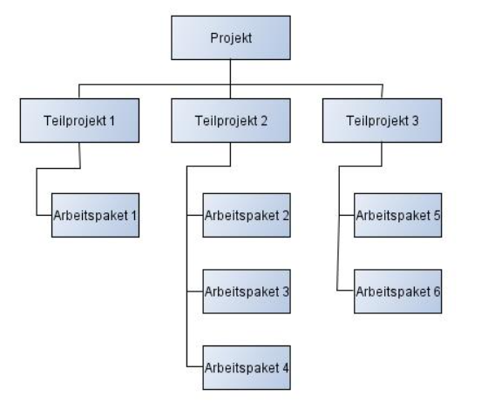
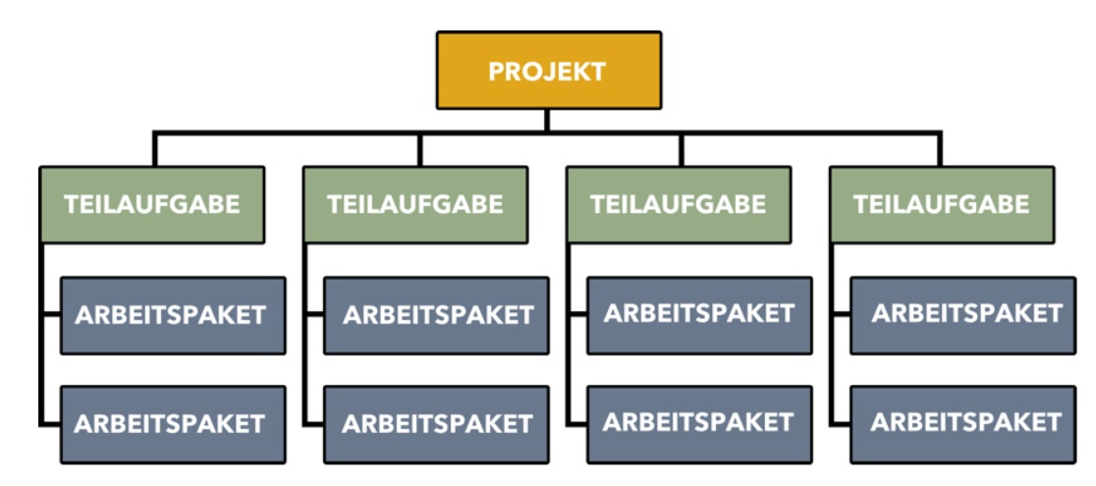
Beispiel 3: Projektstrukturplan

Slide 55
Beispiel Projektablaufplan für DigiSEP

Slide 56
Hilfreiche Videos zu den Instrumenten des Projektmanagements Quelle: Youtube
Video: Projektmanagement erklären – für alle Zielgruppen kurz und bündig
https://www.youtube.com/watch?v=C0O4WJudmo0
Video: Arbeiten mit Terminen, Aufgaben, Meilensteinen
https://www.youtube.com/watch?v=dVwDRioKmrg
Video: Der Projektstrukturplan - PSP
Erklärvideos zum Projektstrukturplan z.B.:
https://www.youtube.com/watch?v=mTgMiIMHpW0
https://www.youtube.com/watch?v=VWp6W-KAQ-A
https://www.youtube.com/watch?v=op1Y-9vcoWM
Videos zum Balkendiagramm
Projektablauf - PAP
https://www.youtube.com/watch?v=U6CWY4bwzXc https://www.youtube.com/watch?v=DRrfrX4vPXw https://www.youtube.com/watch?v=EVDuXXzl4ZY
Gantt Diagramm mit Excel
https://www.youtube.com/watch?v=fuFzUCuAYRk

Slide 57
Schritt 9: Projektverlauf kontrollieren (Projektcontrolling)
Es wird in der Durchführungsphase laufend kontrolliert, ob die Projektplanung noch mit dem tatsächlichen Projektverlauf übereinstimmt (Soll-Ist-Analyse).
Werden Termine eingehalten?
Stimmt die Qualität der (Teil-)Ergebnisse?
Kommt das Projektteam mit den geplanten (zeitlichen) Ressourcen aus?
Welche Gegenmaßnahmen werden bei Abweichungen ergriffen?
Werden die Gegenmaßnahmen vom Projektteam eigenverantwortlich gesetzt oder ist die Einbeziehung der SL erforderlich?
Wie und von wem werden die Änderungen dokumentiert?
Information über die Änderungen an alle Beteiligte – veränderter Projektplan
Projektcontrolling ist in erster Linie Aufgabe der Projektleitung und nicht der Schulleitung.

Slide 58
Schritt 10: Laufende Dokumentation und Kommunikation
Die Dokumentation erfolgt vor allem über Besprechungsprotokolle:
In Projektteamsitzungen werden die wesentlichen Projektfortschritte zusammengefasst und schriftlich festgehalten.
Gründe für Entscheidungen festzuhalten, erspart wiederholte Diskussionen zum selben Thema.
Besonders wichtig ist es, Abweichungen vom Projektplan zu verschriftlichen und auch zu begründen.
Die laufende Dokumentation sollte so umfassend wie nötig ausfallen, um Entscheidungen, Fortschritte und Ergebnisse des Projektteams transparent zu halten - unnötigen Mehraufwand vermeiden!
Laufende Kommunikation über das Projekt beachten:
Die laufende Information des Kollegiums ist wichtig, damit ein Gefühl der Beteiligung erzeugt werden kann.
Die Projektergebnisse sollen schließlich in der gesamten Schule genutzt werden und nicht nur vom Projektteam

Slide 59
Was ist Evaluation?
Schritt 11: Projekt evaluieren
Evaluation meint das systematische Erfassen und Bewerten einer institutionellen Praxis – es handelt sich um Rückmeldungen auf der Ebene einer Organisation (Schule).
Dabei werden z. B. Befragungen, Unterrichtsbeobachtungen, Gespräche und Interviews oder Kennzahlen im Sinne eines Monitorings eingesetzt.
Es werden die Sichtweisen verschiedener Gruppen (Lernende, Lehrende, Erziehungsberechtigte, Behörden, Absolvent/innen, Ausbildende etc.) erhoben.
Auf IQES Österreich stehen zahlreiche Evaluationsinstrumente zur Verfügung, die sich auf den QR für Schulen beziehen.
Schulinterne Evaluationen sind über IQES Österreich schnell und einfach durchführbar.
Die Ergebnisse der internen Schulevaluation gehören der Schule.

Slide 60
Wozu Evaluation?
Evaluation = systematische Untersuchung und Bewertung eines Gegenstandes (Themas) mit Hilfe von bestimmten Methoden (z. B. Fragebögen, Interviews)
Beispiel: Eine Befragung von Schülerinnen und Schülern zum Thema Schulklima mit Hilfe eines Fragebogens.
Funktionen von Evaluation*:
Erkenntnisgewinn: als Basis für Entscheidungen (der Schulleitung im Austausch mit den Lehrenden)
Entwicklung: Evaluation soll Entwicklungen in der Schule anstoßen (Lernprozesse)
(Selbst-)Kontrolle: Überprüfung der Zielerreichung und Wirksamkeit der Maßnahmen zur Zielerreichung (definiert im Schulentwicklungsplan)
Legitimation (nach innen und außen) der durchgeführten Maßnahmen anhand von Erfolgskriterien
*Stockmann, R. (2007): Einführung in die Evaluation. In: Stockmann R. (Hg): Handbuch zur Evaluation. Eine praktische Handlungsanleitung. Waxmann Verlag, Münster.

Slide 61
Formen von Evaluation in QMS
Interne Schulevaluation | Externe Schulevaluation
Bezieht sich auf den Qualitätsrahmen für Schulen (Qualitätskriterien) | Bezieht sich auf den Qualitätsrahmen für Schulen (Qualitätskriterien)
Angestoßen von der Schule selbst | Angestoßen von außen
Planung, Durchführung der Evaluation und weitere Arbeit mit den Ergebnissen liegt bei der Schule | Planung und Durchführung der Evaluation liegt bei externen Evaluator/inn/en, die Verantwortung für die Arbeit mit den Ergebnissen liegt bei der Schule
Evaluationscenter IQESonline.net/at mit Instrumenten und Materialien steht seit Herbst 2021 zur Verfügung | Instrumente für die externe Evaluation werden wissenschaftlich entwickelt
Ergebnisse bleiben bei der Schule | Schule und Schulaufsicht erhalten Ergebnisse

Slide 62
Interne Schulevaluation
Der Schulentwicklungsplan enthält für jedes strategische Ziel Informationen darüber, wie spezifische Maßnahmen quantitativ oder qualitativ evaluiert werden.
Strategische Ziele werden mit Hilfe von Maßnahmen erreicht.
Die Zielerreichung wird evaluiert.
Nicht jede einzelne Maßnahme wird in ihrer Qualität gemessen.
Schulinterne Evaluation überprüft bevorzugt die Wirkung von Maßnahmen, die besonders wichtig und teils mit hohem Aufwand verbunden sind und daher evaluiert und reflektiert werden sollen.
Was ist festzulegen:
welche Maßnahmen evaluiert werden sollen,
wer die Zielgruppen der Evaluation sind (z. B. Lernende, Lehrende, Eltern)
mit welchen Instrumenten die Evaluation durchgeführt werden soll.

Slide 63
Evaluation der Maßnahmen im Schulentwicklungsplan
Arten der internen Schulevaluation: Bestandsaufnahme, Maßnahmen-/Programmevaluation, formative/summative Evaluation
Hier beim SEP: Bestandsaufnahme (vor Zielfindung) oder Maßnahmenevaluation (darauf bezieht sich Tabelle 2.6)
Nicht alle Maßnahmen (auch nicht alle Projektmeilensteine) müssen evaluiert werden, aber die wichtigsten sollten ausgewählt werden.
Sinnvoll und unterstützend ist die Nutzung von IQES Österreich www.IQESonline.net/at
Aus Indikatoren können Evaluationsvorhaben gebildet werden (Rückbezug: Überprüfung der Zielerreichung).

Slide 64
Evaluationsknigge
Gewährleistete Vertraulichkeit und ein sorgfältiger, abgesprochener Umgang mit sämtlichen Daten sind Erfolgsfaktoren für Evaluation.
Evaluiere nur das, was in deinem Verantwortungs-bereich liegt.
Evaluiere nur das, was du auch verändern kannst.
Vereinbare mit allen Beteiligten die Spielregeln zum Ablauf (Ziele, Bewertungskriterien, Umgang mit Daten).
Gib Personen, von denen du Daten erhalten hast, immer eine Rückmeldung über die Ergebnisse.
Ziehe Konsequenzen aus den Ergebnissen.

Slide 65
Gliederung von Evaluationen
Formative Evaluation / Prozessevaluation
Prozessorientiert, kommunikationsfördernd, aktiv-gestaltend
Begleitende Bewertung einer Maßnahmen während der Durchführung
Gibt Auskunft über die Qualität einer Maßnahme und die bisherigen Effekte
Maßnahme wird ggfs. geändert, optimiert oder ersetzt bzw. werden die Rahmenbedingungen geändert
Summative Evaluation / Ergebnisevaluation
Zusammenfassend, bilanzierend, ergebnisorientiert
Bewertung, was eine Maßnahme letztendlich gebracht hat

Slide 66
Ablauf von Evaluationen
Evaluationsgegenstand und Zielgruppe(n) auswählen
Fragestellungen und Ziel/e der Evaluation festlegen
Methoden wählen (IQES Österreich)
Daten sammeln
Daten auswerten
Interpretieren und Schlussfolgern
Konsequenzen ableiten, Maßnahmen planen / anpassen

Slide 68
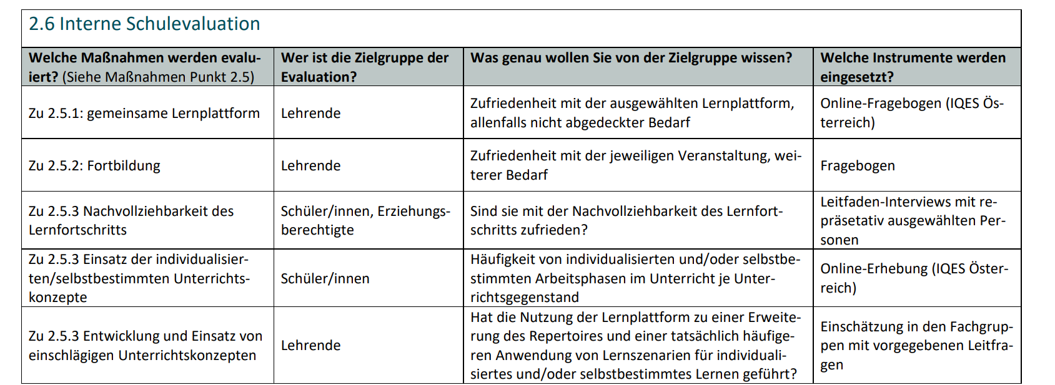
Evaluation der Maßnahmen im Schulentwicklungsplan Bsp. DigiSEP

Slide 69
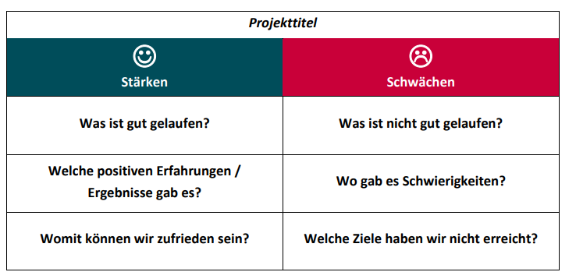
Schritt 12: Projektverlauf reflektieren

Slide 70
Schritt 13: Projektdokumentation fertigstellen
Während des Projekts Aktivitäten, Entscheidungen, Änderungen etc. gut dokumentieren
Mit der an den/die Auftraggeber/in abgegebenen Projektdokumentation müssen alle Teammitglieder inhaltlich einverstanden sein.
Die Projektdokumentation ist wichtig, weil sie das Projekt, seinen Verlauf und die Ergebnisse in eine gute Übersicht bringt und sie so für weitere Personen und zukünftige Projekte nutzbar ist

Slide 71
Schritt 14: Projektabnahme durch den/die Auftraggeber/in
Die Verantwortung dafür, dass und wie mit den Projektergebnissen umgegangen wird, trägt aber der/die Auftraggeber/in, also in den meisten Fällen die Schulleitung.
Der/Die Auftraggeber/in sollte im Rahmen der Projektabnahme dem Projektteam auch Feedback zu seiner Arbeit geben.

Slide 72
Schritt 15: Projekt abschließen
Wichtig ist, dass die Projektergebnisse nicht einfach in der Schublade verschwinden, sondern dass entschieden wird, was damit geschieht!
War das Projekt erfolgreich, können die Maßnahmen als Prozess in den Regelbetrieb übergeführt werden.
Sind die Ergebnisse nicht zufriedenstellend, werden diese nicht in den schulischen Alltag übernommen.
Im Sinne des Qualitätskreislaufs kann ein Folgeprojekt aufgesetzt werden.
Schließlich sollte ein Projektabschluss auch gefeiert werden.
Arbeit des Projektteams würdigen und das Projektteam aus seiner Verantwortung entlassen.

Slide 73
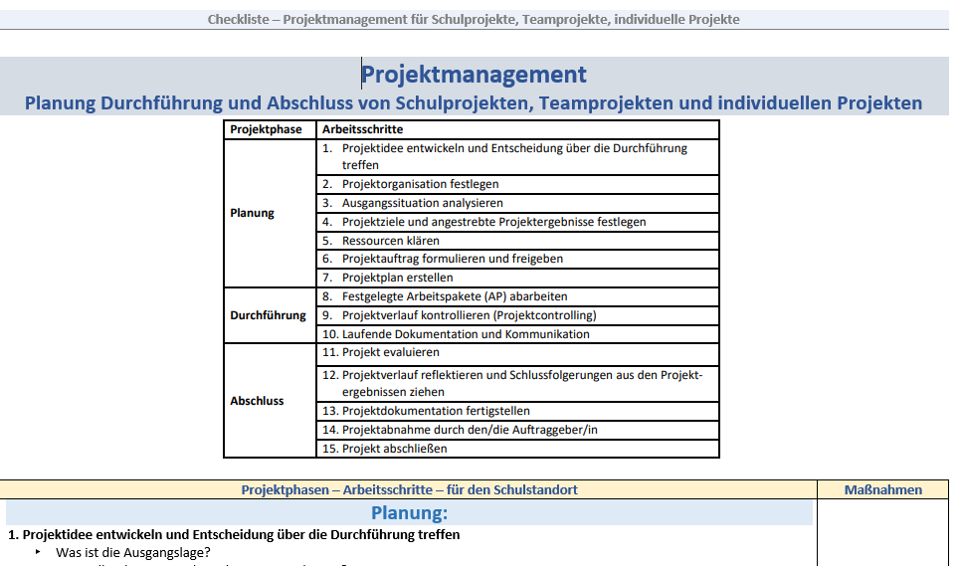

Slide 74
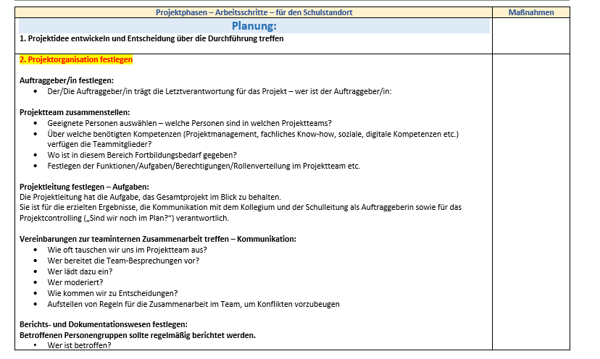

Slide 75
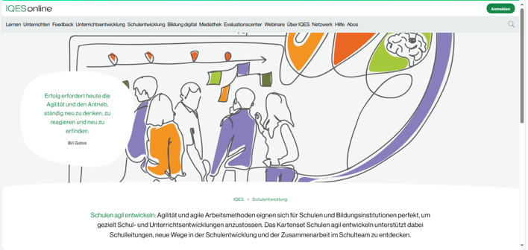
Schulen agil entwickeln – IQES

Slide 76
Quelle: Was ist Agiles Projektmanagement? | Definition und Methoden (23042025)

Slide 77
DAS Q-Handbuch
Ziel des Q-Handbuchs ist es:
gemeinsamen Ort für die Dokumentation im QMS
Dokumentation der Prozessebenen – ein Arbeitsinstrument
Alltägliche Routinen - die hohe Bedeutung für die Qualität haben
Prozessmanagement - Erfolge aus Projekten der Schulentwicklung werden langfristig im Schulalltag etabliert
Projektblätter für Teamprojekte, Prozessblätter für Teamprozesse
Beispiele: Schuleingangsphase, Neulehrer/innen, Elternsprechtage,
Prozesse im Zusammenhang mit Abschlussprüfungen,
Organisation von Schikursen, IKM sRDP uvm.
Quelle: QMS – _ Q-Handbuch

Slide 78
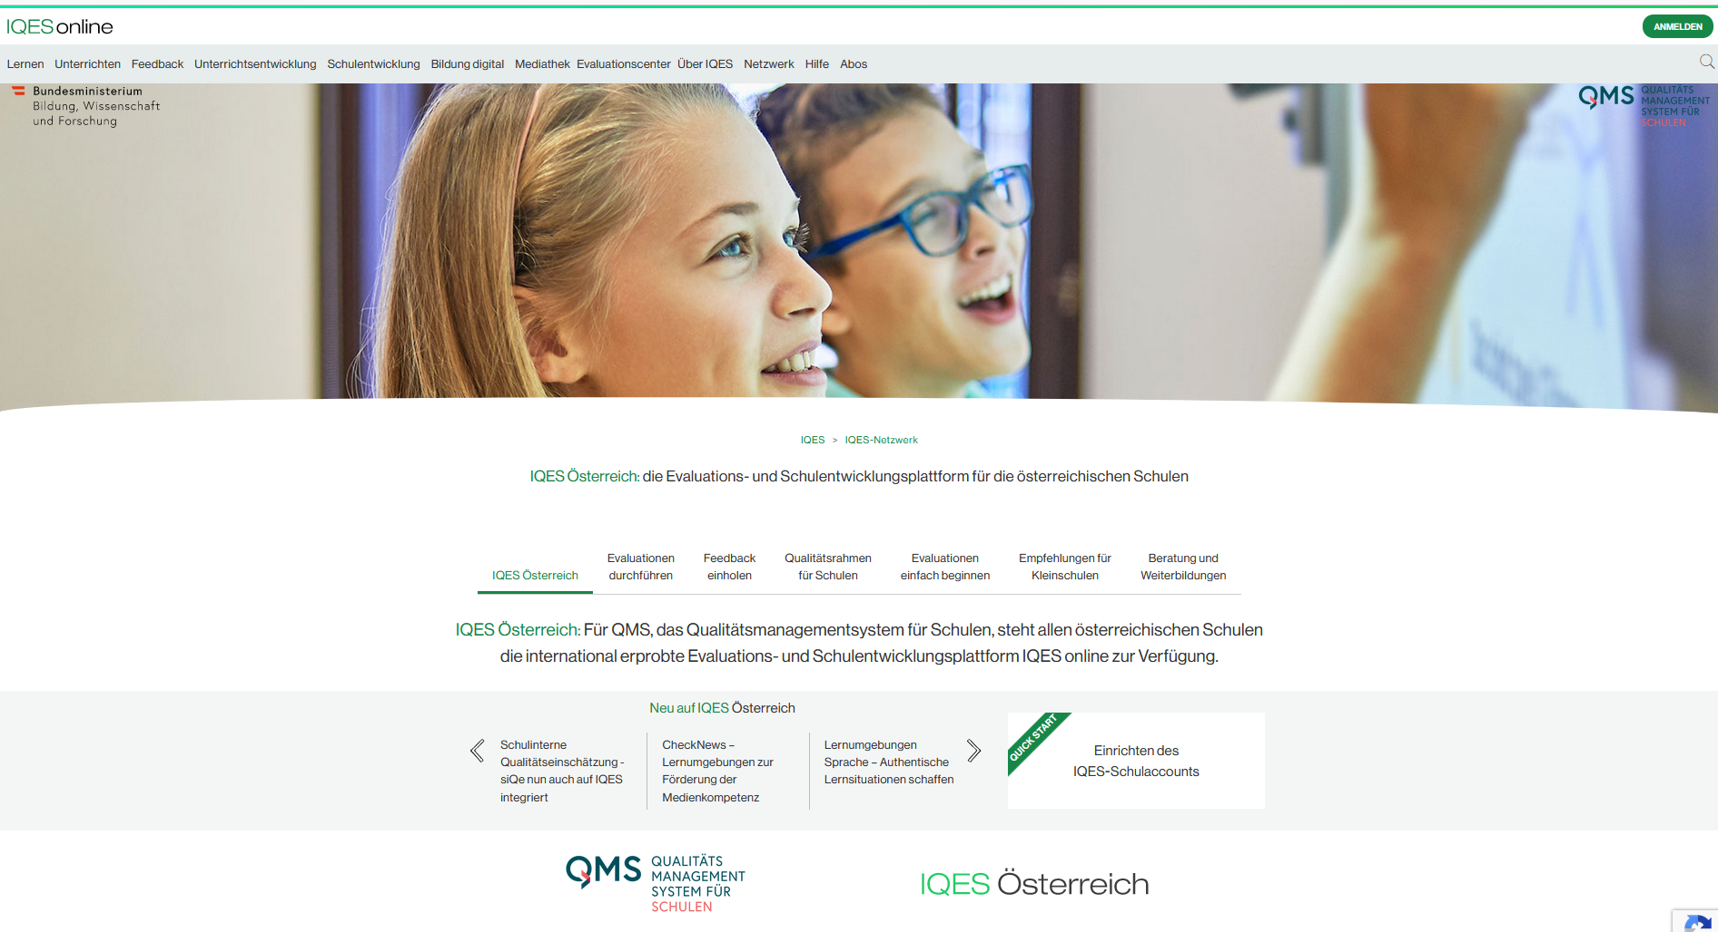
Jetzt neu: www.iqesonline.net/at - das IQES Österreichportal
www.iqesonline.net/at
Notes:
An dieser Stelle soll den Schulleiter/innen IQES Österreich (www.iqesonline.net/at) zum ersten Mal vorgestellt werden, indem durch die Website durchgegangen wird und die einzelnen Teile erklärt bzw. gezeigt werden. Dafür vorgesehene Zeit = 10-15 Minuten!

Slide 79
IQES ÖSTERREICH
IQES Österreich – IQES (iqesonline.net)
IQES – Kompetenz für Schulen (iqesonline.net)

Slide 80
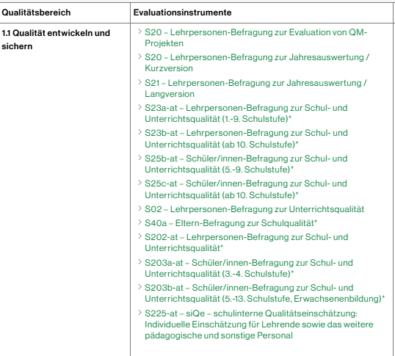
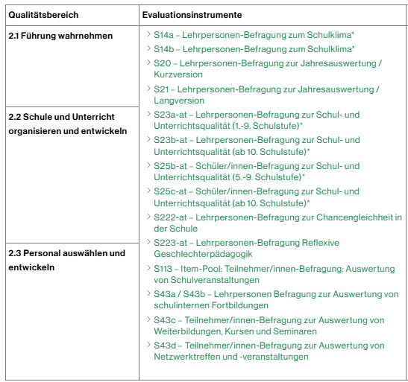
Materialien Evaluationsinstrumente

Slide 81
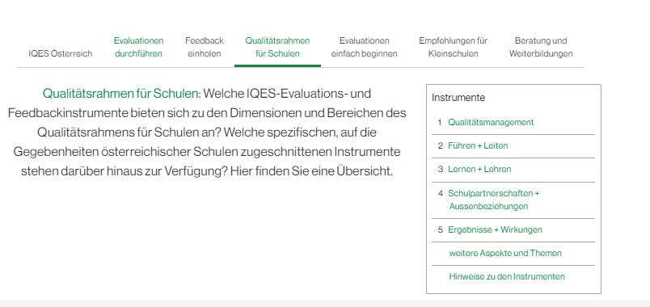
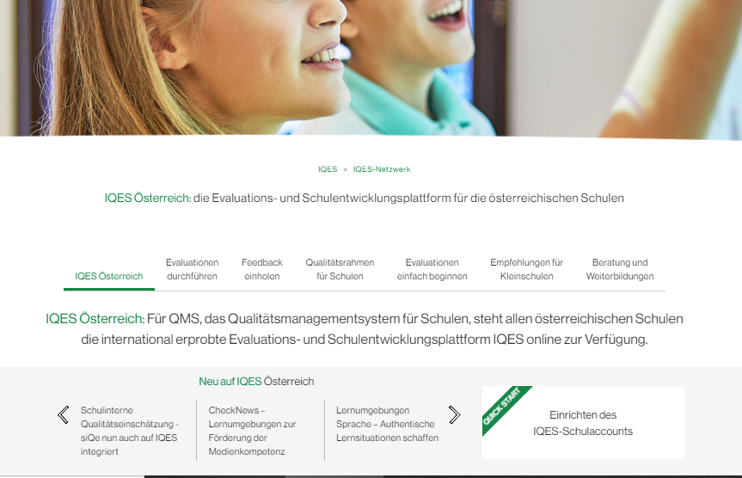
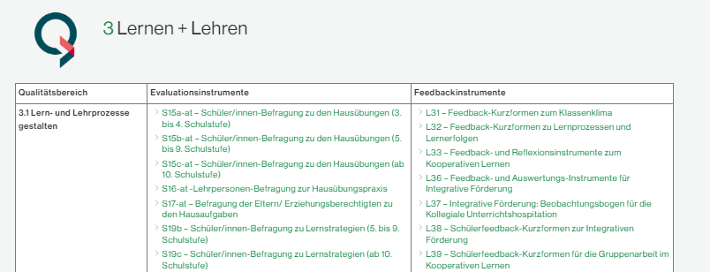
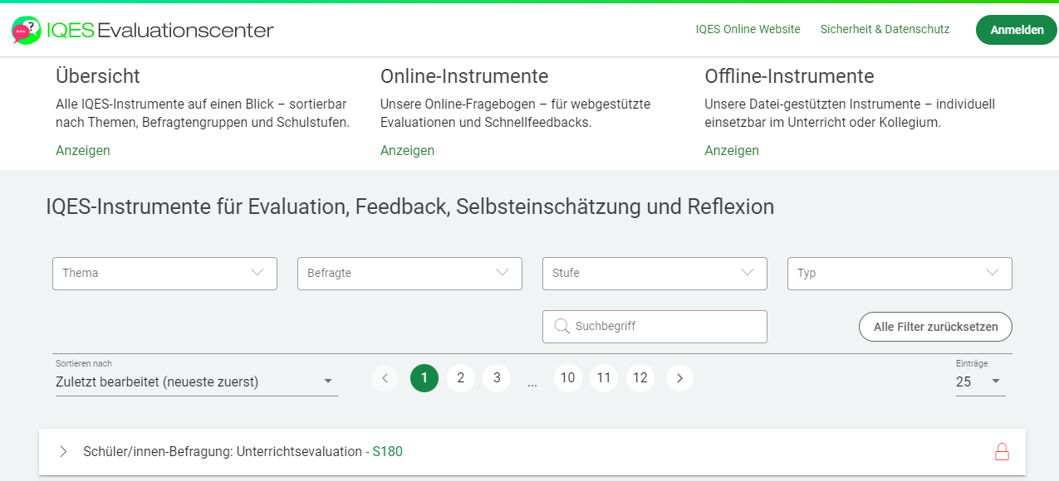
IQES für Evaluationen nutzen:
Anmeldung vor Nutzung des Evaluationscenters notwendig!

Slide 82
IQES Materialien für die Schul- und Unterrichtsentwicklung

Slide 83
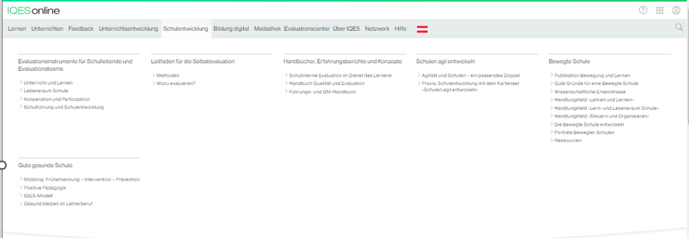
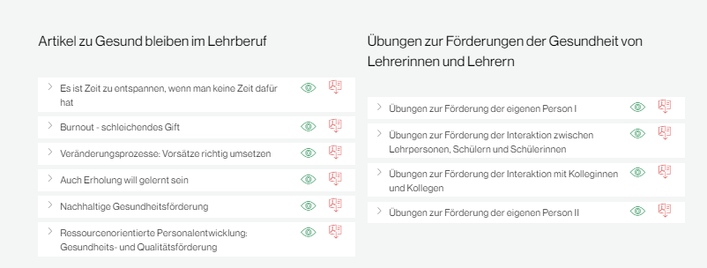
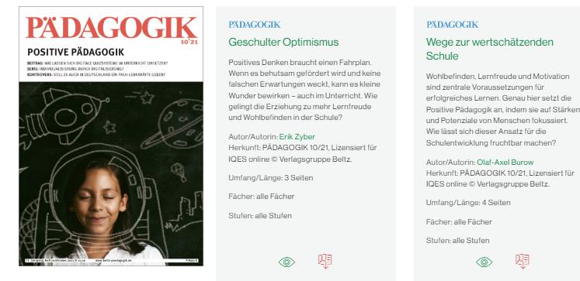

Slide 84
IQES - Materialien zur Unterrichtsentwicklung

Slide 85
Implementierung von Lehrenden Teams am Standort
IQES_Methodenkoffer_Teamentwicklung.

Slide 86
Herzlichen Dank für Ihre Aufmerksamkeit, ich wünschen Ihnen viel Erfolg bei der Umsetzung Ihrer individuellen Projekte Teamprojekte Schulprojekte Prof. Mag. Christine Kohlweis-Peternel christine.kohlweis@ph-kaernten.ac.at

